Slide 1
Любовь - это…?

Slide 2
Опредиление
Любо́вь — чувство, свойственное человеку, глубокая, самоотверженная^{[источник не указан 39 дней]} привязанность к другому человеку или объекту, чувство глубокой симпатии.^{[1][2][3]}
Любовь — одна из фундаментальных и общих тем в мировой культуре и искусстве. Рассуждения о любви и её анализ как явления восходят к древнейшим философским системам и литературным памятникам, известным людям.
Любовь рассматривается также как философская категория, в виде субъектного отношения, интимного избирательного чувства, направленного на предмет любви.
Способность к любви у высших животных может проявляться в форме привязанности, сложных взаимоотношений социального типа внутри группы, но в полной мере она спорна и пока не подтверждена.

Slide 3
Каждый из нас знает про любовь, но не каждый её впускает в своё сердце

Slide 4
Л. Н. Толстой полагал, что «Любовь есть единственная разумная деятельность человека»и предостерегал
Любовь эта, в которой только и есть жизнь, проявляется в душе человека, как чуть заметный, нежный росток среди похожих на нее грубых ростков сорных трав, различных похотей человека, которые мы называем любовью. Сначала людям и самому человеку кажется, что этот росток, – тот, из которого должно вырастать то дерево, в котором будут укрываться птицы, – и все другие ростки все одно и то же. Люди даже предпочитают сначала ростки сорных трав, которые растут быстрее, и единственный росток жизни глохнет и замирает; но еще хуже то, что еще чаще бывает: люди слышали, что в числе этих ростков есть один настоящий, жизненный, называемый любовью, и они вместо него, топча его, начинают воспитывать другой росток сорной травы, называя его любовью. Но что еще хуже: люди грубыми руками ухватывают самый росток и кричат: «вот он, мы нашли его, мы теперь знаем его, возрастим его. Любовь! Любовь! высшее чувство, вот оно!»,

Slide 5
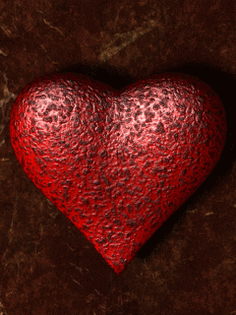
Когда люди вместе, их сердца бьются в унисон

Slide 6
И даже самое холодное и одинокое сердце способно любить

Slide 7
Любовь - блеск солнечный, дождю идущий вслед... Любовь всегда свежа, как яркий вешний цвет... (Шекспир)

Slide 9
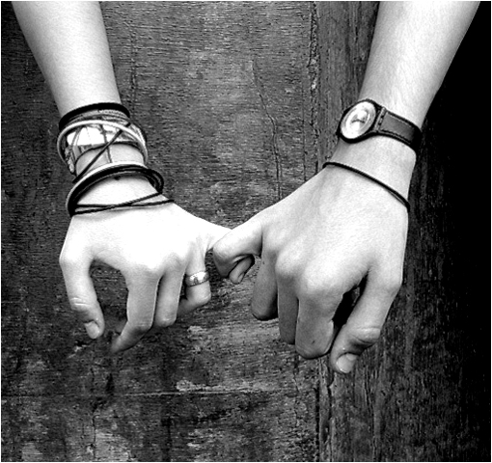
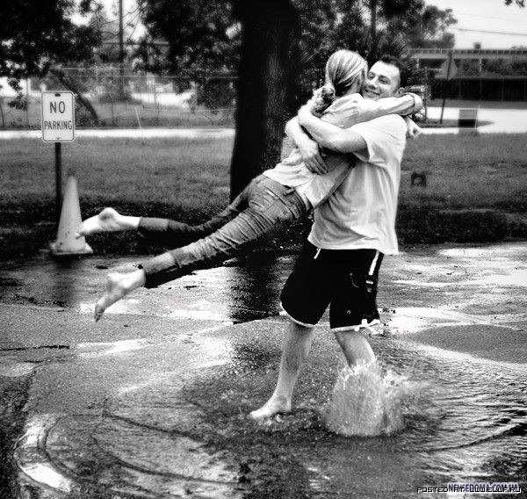

Slide 12
Любите, и будьте любимы, ведь есть люди, ради которых всегда хочется жить!!:)

